Slide 1

Java y la Tecnología BlockChain
ISC Rosario Elena Gordillo Padilla

Slide 2
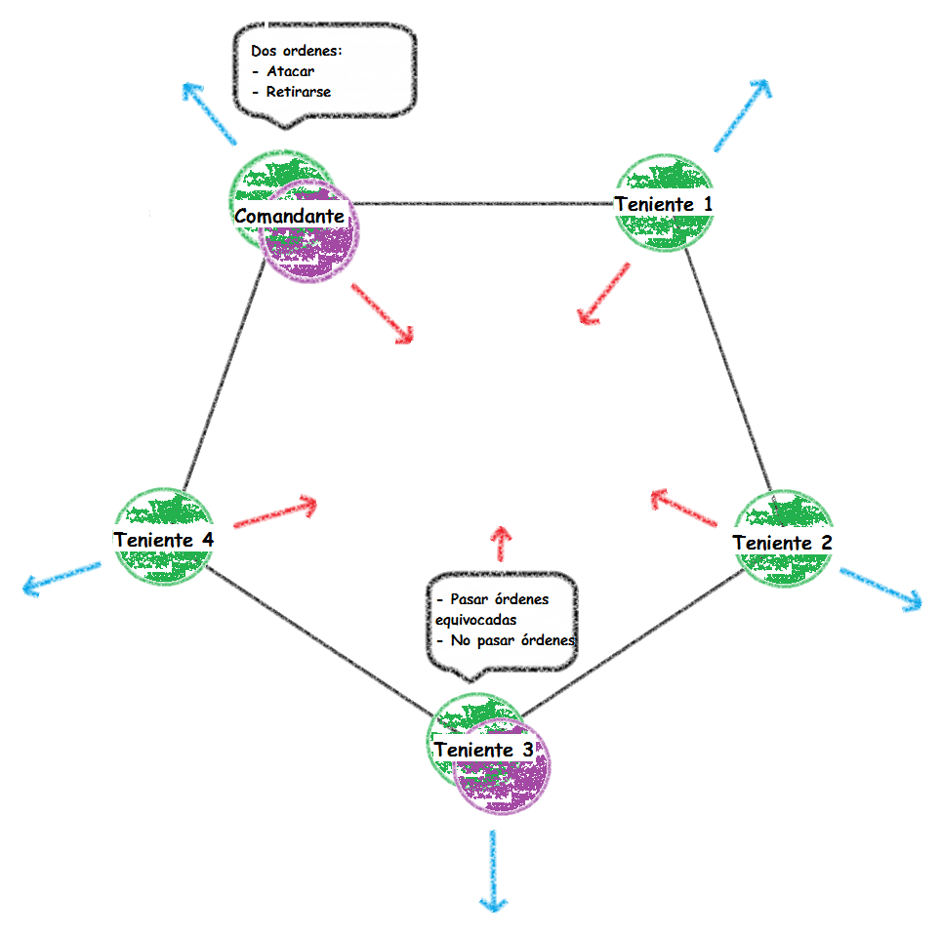
EL PROBLEMA: Los Generales Bizantinos
Notes:
Es un “experimento mental” (podríamos decir una abstracción) para plantear, de forma metafórica, el problema que se da entre un conjunto de sistemas informáticos que tienen un objetivo en común (sistemas distribuidos).
[Explicar diagrama]
1. El comandante es un traidor
2. Uno o más tenientes son traidores
Con traidor nos referimos a sistemas que:
1. No interpreta de una manera correcta la orden
2. No comunica la orden (no funciona software o hardware)
Los algoritmos de solución nos deberían de permitir llegar a los siguientes objetivos
1. Todos los tenientes leales toman la misma decisión
2. Si el comandante es leal, entonces todos los tenientes leales realizan la orden que él decidió
Bajo las siguientes consideraciones:
1. Cada mensaje que se envía llega correctamente
2. Cada receptor de mensaje conoce quién envía el mensaje
3. La ausencia de mensaje puede ser detectada
4. Ante la ausencia de mensaje se tiene una orden por defecto. Esta condición es para evitar el problema de que el comandante sea un traidor y no envíe órdenes.
La aplicación de los generales biantinos a la criptomoneda permite, por primera vez en la historia, transferir propiedad digital a otro usuario a través de Internet
Referencias:
http://www.wikiwand.com/es/Problema_de_los_generales_bizantinos
[MEJORAS] – lineas de ataque y lineas de retirada***

Slide 3

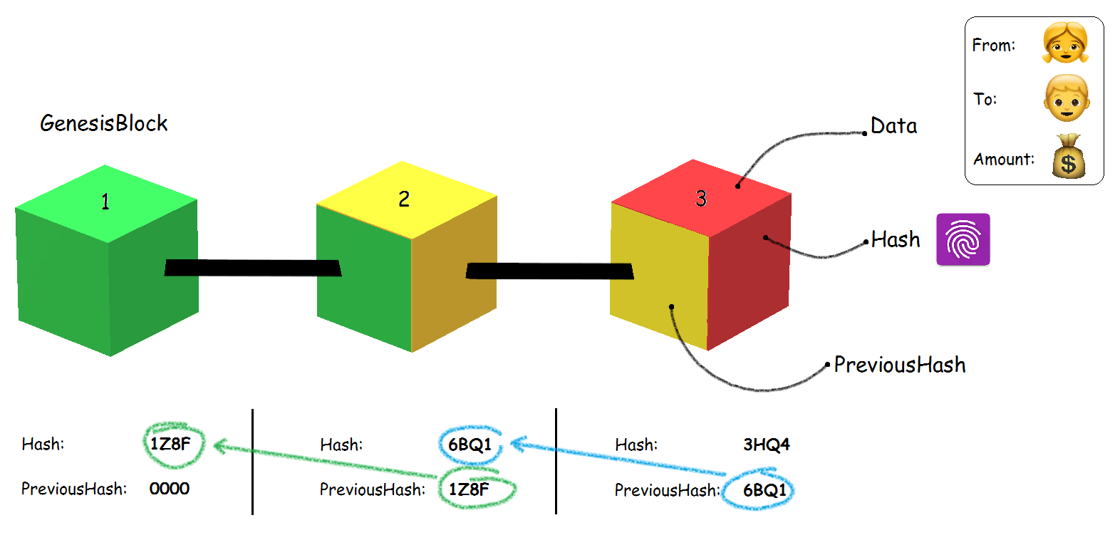
La Solución: ¿qué es BlockChain?
Notes:
Hablar un poco de historia SatoshiNakamoto white paper 2008: http://static.bitcoingroup.com.au/wp-content/uploads/2015/09/Satoshi-White-Paper.pdf
Definición de “blockchain”: Es una base de datos distribuida formada por una cadena de bloques diseñada para evitar modificacion una vez un dato ha sido “publicado” o “guardado” usando un “sello” tipo timestamp y enlazado a un bloque anterior.
Es una base de datos distribuida formada por cadena de bloques diseñadas para evitar modificaciones una ves un dato ha sido “publicado” usando un “sello” de tiempo confiable y enlazando un bloque anterior.

Slide 4

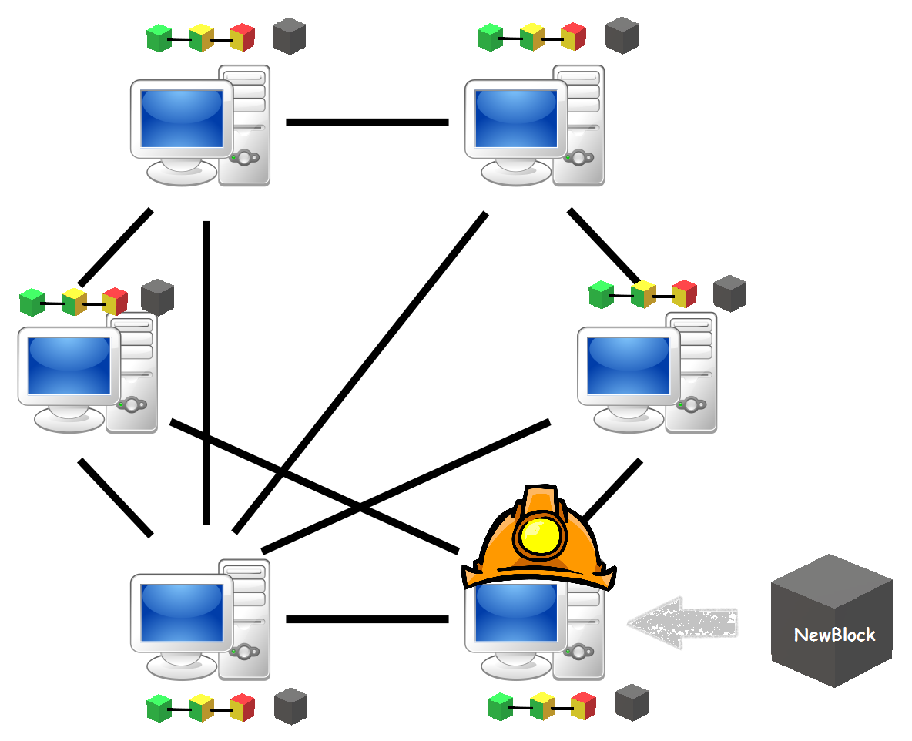
La Solución: ¿Qué es Blockchain?
Se realiza la prueba de
trabajo “Proof of Work”
Se valida el bloque o
se lleva a cabo el
consenso entre los
nodos
Se agrega el nuevo
bloque a la cadena de
bloques “blockchain”
Notes:
Explicación representativa a la solución del problema de los generales bizantinos:
Nodo minero es el “General”
Tiene que probar que realmente es quien puede emitir una orden
Envia la orden a sus tenientes más cercanos que a la ves los envía a otros tenientes cercanos
Los tenientes validan que realmente es una orden correcta del General
La aprueba y hacen saber a todos que la orden es correcta y se va a ejecutar
Guardan la orden

Slide 5

Blockchains Famosos: Bitcoin
Desarrolladores: Satoshi Nakamoto
Lanzamiento: 3 de Enero de 2009
Criptomoneda: bitcoin (btc)
Programado en: C++
SOs: Windows, GNU/Linux, Mac OS X
Versión: V0.16.0
Características:
Tamaño máximo de bloque 1MB
Tiempo de generación de bloques 10min
Peso actual: 192.90 GB
Demanda un gasto energético alto
No implementa “Turing-completo”
No se permite deshacer transacciones
Notes:
[COMENTARIOS DE FICHA TÉCNICA]
Primer criptomoneda
Primer solución práctica al problema de los Generales Bizantinos
[COMENTARIOS DE CARACTERÍSTICAS]
Gracias las pruebas de trabajo.
permite la fácil retransmisión de los bloques a toda la red..
Proporciona 1.7KB/s.
Ha empezado a causar alarma por los posibles efectos negativos sobre el medio ambiente.
Se decidió no implementar la máquina de turin compteta ya que se argumento ayuda a la seguridad del blockchain
Problema para operar en dispositivos móviles por tener que guardar tanta información, por este motivo Bitcoin dispone del SPV (Verificacion Simplificada de Pagos– Simplified Payment Verification)
Nodos: Completos, mineros, nodos simples, pools
Permite “Scripts” para ejecutar ciertas reglas y poder decir cuales son las reglas para “gastar” o generar una transacción, a través de estos script se pueden cometer ciertos fraudes o mal funcionamiento, es por eso que esto limita el conjunto de programas que se pueden codificar sobre Bitcoin. (No lo son por que no permiten bucles …por eso no es turing completo”

Slide 6
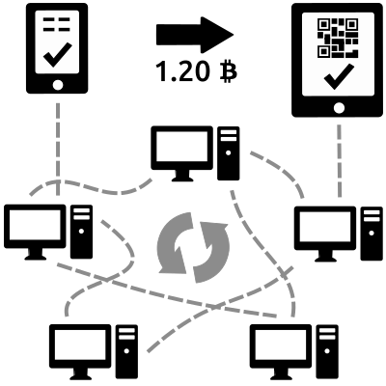
Blockchains Famosos: BITCOIN
Transacciones
Blockchain
Transmisión
Almacenaje
Confirmaciones
Notes:
Solo el propietario puede transferir sus bienes digitales, únicamente el destinatario puede recibirlo, todo el mundo puede validar la transferencia y esta es reconocida por todos los participantes, todo ello realizado de manera totalmente distribuida.
Conceptos básicos:
Transacciones
Wallets: maneja direcciones (Llave publica y llaves privadas)
Transacciones: UTXOs – Unspent Transaction Outputs
Las transacciones se almacenan en blockchain como un libro contable y se almacenan salidas y entradas
Blockchain:
Mineros
Resuelven la prueba de trabajo
Validan que no exista doble gasto, es decir que no existan transacciones repetidas así como la validez de las cuentas que generan las transacciones
Generan los bloques, por cada bloque generado se entrega a la direccion del nodo minero un incentivo (siendo esta la operación que genera bitcoins nuevos) –
cada 210mil bloques disminuye el ritmo de creación de bitcoins (aprox. Cada 4 años) – incentivo 12.5btc x bloque- limite de bitcoins 21 millones de bitcoins 2140 año
Con estas validaciones se afianza el bloque a la cadena de bloques.
Transmisión: se utiliza una red P2P, totalmente distribuida para proteger la información. bloque y transacciones son transmitidas a través de esta red, se suele cobrar una comisiones que se llevan los mineros por el uso de la red y por cantidad de bitcoins transmitidos.
Almacenaje: El almacenaje es altamente redundante, todos los nodos contienen una copia entera de la cadena de bloques
Confirmaciones : cuántos bloques se han añadido a la cadena después de del bloque que contiene la transacción en cuestión. Cómo más confirmaciones tiene una transacción, más dificil es anularla
El cliente estándar espera que existan 6 confirmaciones antes de aceptar una transacción como pago, lo que fijaría un tiempo medio de 1hr para el proceso.

Slide 7
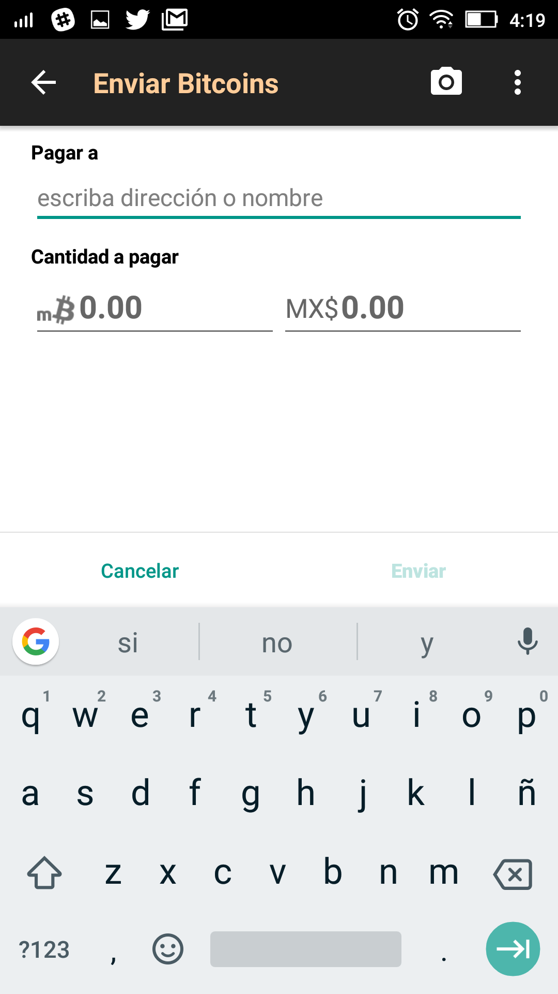
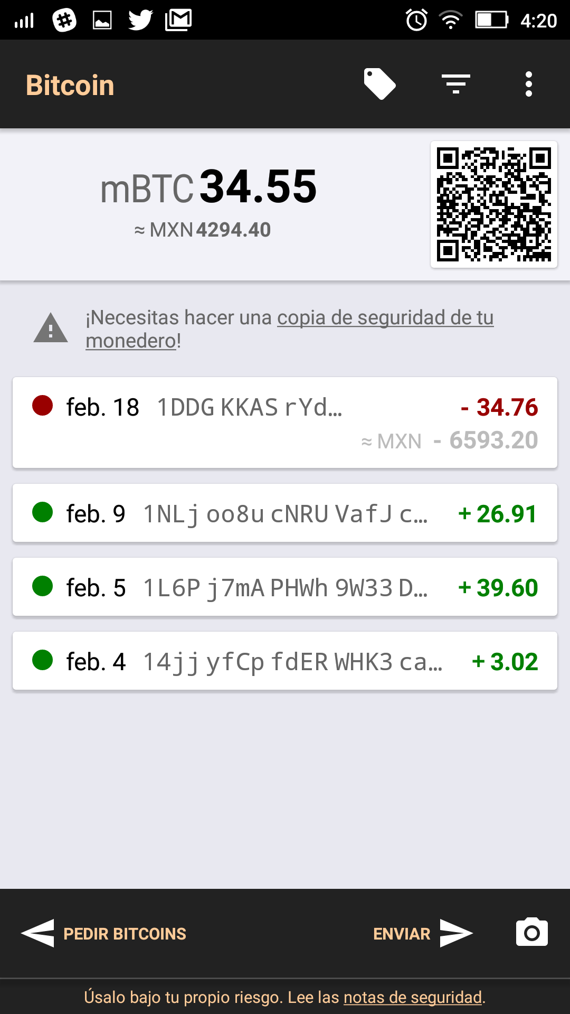
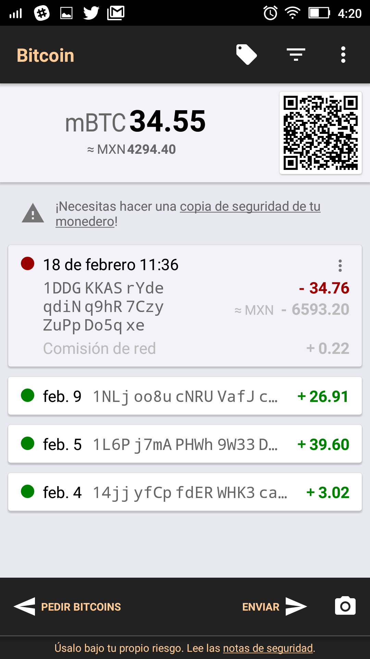
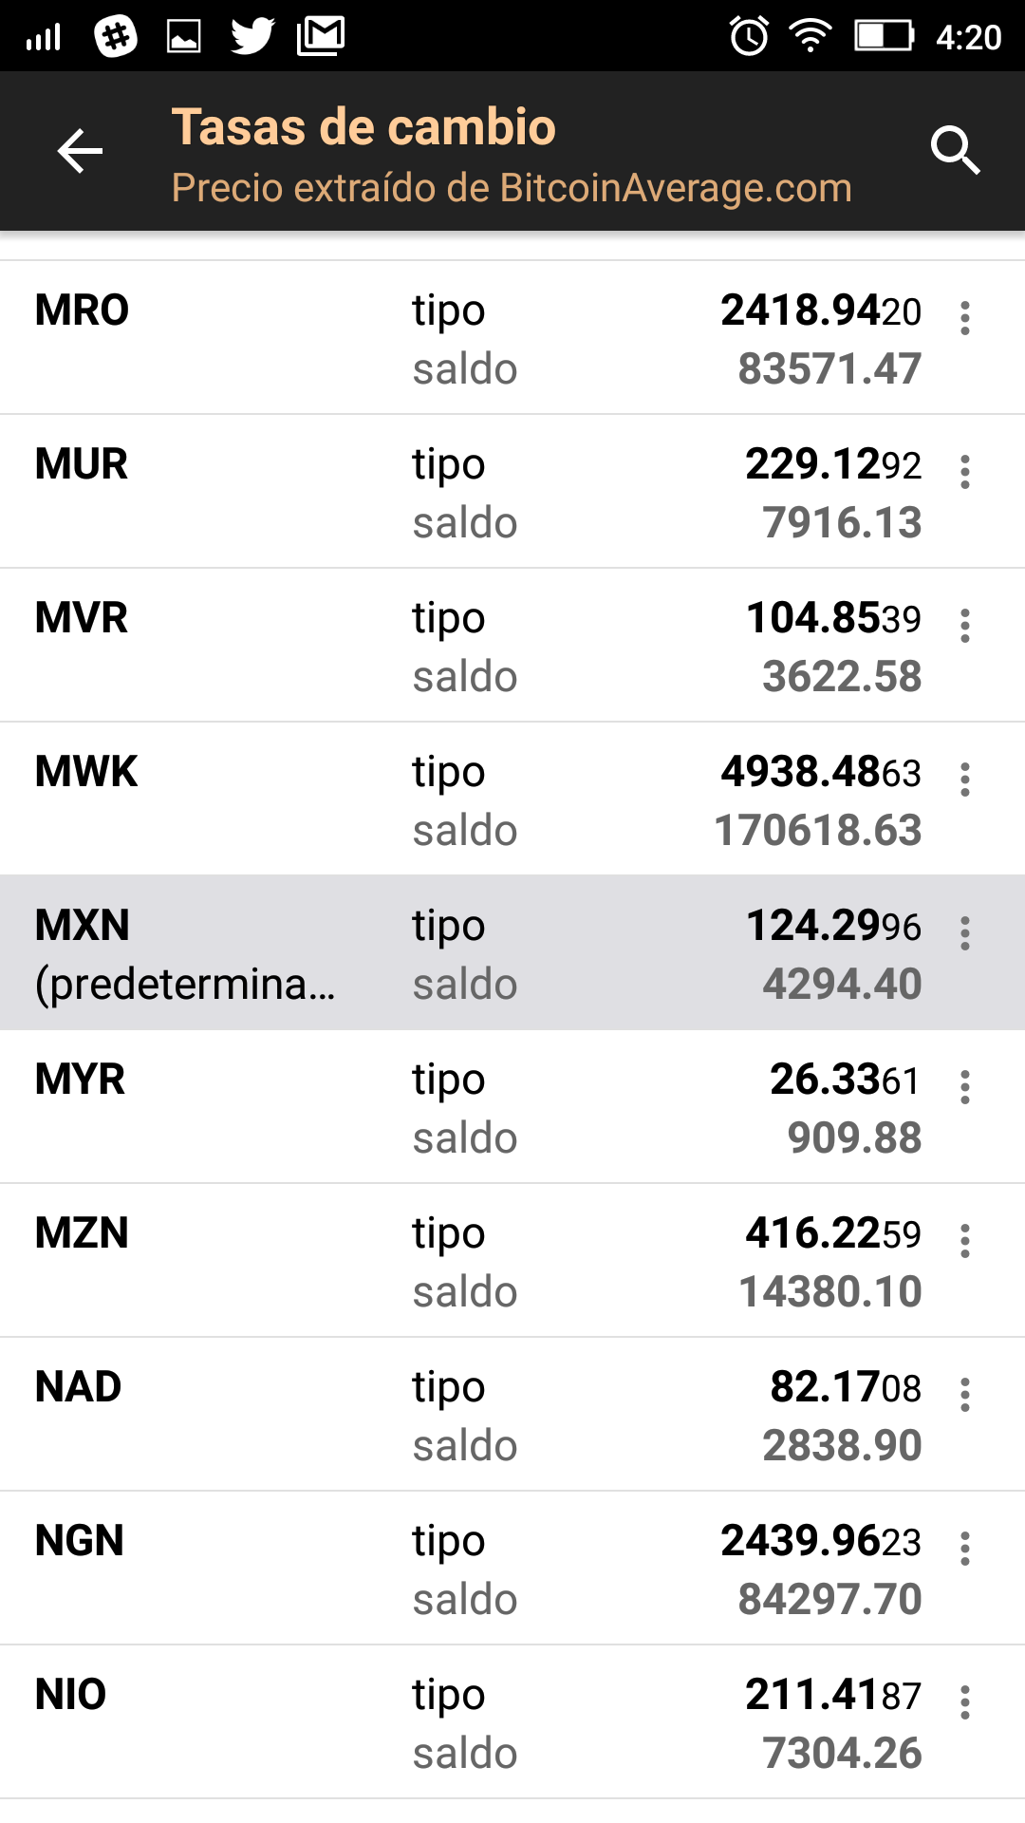
Blockchains Famosos: BITCOIN
Notes:
Referencias:
https://web.ua.es/en/recsi2014/documentos/papers/bitcoins-y-el-problema-de-los-generales-bizantinos.pdf
https://bitcoin.org/es/como-funciona
https://bitinfocharts.com

Slide 8

BlockchainS Famosos: Ethereum
Desarrolladores: Vitalik Buterin
Lanzamiento: 30 de Julio de 2015
Criptomoneda: ether (eth)
Programado en: Go, C++
SOs: Linux, Poxis, Windows, Mac OS X
Características:
El tamaño del bloque es dinámico
Tiempo de generación de bloques 12seg
Peso actual: 401.11 GB
Demanda un gasto energético mediano
Implementa “Turing-completo”
No se permite deshacer transacciones
Notes:
[FICHA TÉCNICA]
[CARACTERISTICAS]
El tamaño del bloque es dinámico y lo decide el minero a través de la cantidad que desea minar (Gas)
Soporta la ejecució “SmartContracts”
Go, lenguaje de programación desarrollado por Google
Turing-completo: Hace referencia a un sistema que en teoría podría realizar cualquier tipo de cálculo si se disponía de recursos físicos ilimitados. Aplicado a la tecnología de blockchain hace referencia a la capacidad para resolver cualquier problema computacional e implementar estructuras complejas como son los bucles.
[REFERENCIAS]
http://www.eleconomista.es/economia/noticias/8817210/12/17/Ethereum-es-Turing-completo-y-eso-que-es.html

Slide 9
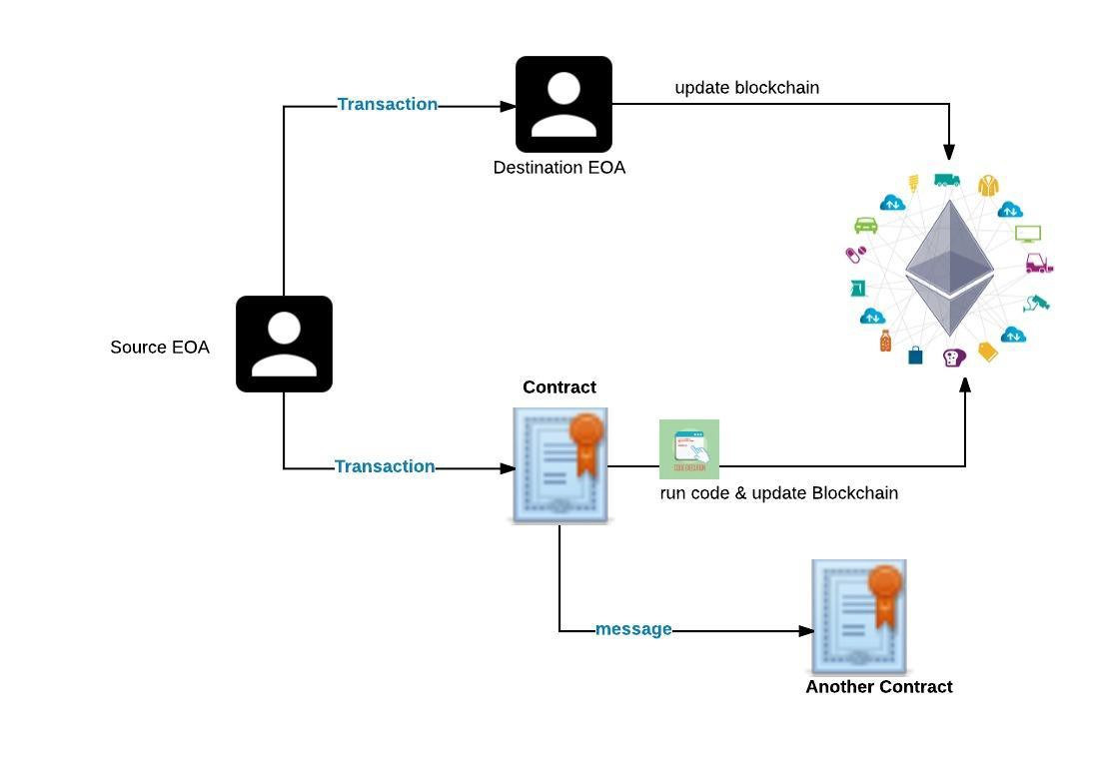
BlockchainS Famosos: Ethereum
EVM
EOAs
ContractAccount
Gas
Smart Contracts
Tokens
DAPPs
Notes:
El objetivo de esta plataforma es pemitir a una red de P2P adminstrar sus propios contratos inteligentes creados por los usuarios. Primero se escribe un contraro mediante un código y se sube a la cadena de bloques mediante una transacción. Una vez en la cadena de bloques el contrato tiene una dirección desde la cual se puede interactuar con él.
[CONCEPTOS]
EVM – Ethereum Virtual Machine: es un software que entiende un set de instrucciones y las ejecuta en un orden lógico, cada nodo de la red P2P contiene corre una EVM.
Maneja 2 tipos de cuentas:
EOAs: Externally Owned Account (Cuentas de dueños externos):
Pueden ser controladas por personas o programas
Se puede acceder a ellas a través de llaves privadas
Contiene balance en ether
Pueden enviar transacciones ya sea a otra EOA o como un disparador para la ejecución de un “SmartContract”
ContractAccount
Contienen un “SmartContract”, el cual es ejecutado por un disparador externo
Contiene balance en ether
Pueden ejecutar otros “SmartContract”
Gas:
Es el esquema de medición de ethereum y representa el costo por utilizar ancho de banda, almacenamiento y fuerza de computo en el blockchain. El montó es variable tanto para una transacción de ether como para la ejecución de “SmartContracts” en donde depende de la difucultad del mismo. El gas es el profit asignado al nodo minero más la cantida de ether que pueda crear.
SmartContracts:
No es más que un acuerdo entre dos o más partes, un entorno en donde se define lo que se puede hacer, cómo se puede hacer, que pasa si algo no se hace. Siendo capaz de ejcutarse y hacerse cumplir por sí solo, de manera autonoma y automaticamente
Es código que se despliega en el blockchain de ethereum, es decir, sobre cada nodo que forma la red P2P, lo que impide pueda ser modificadoincluso por el desarrollador.
Tiene una llave pública que es usada para identificarlo y ejecutarlo.
Ejemplos:
Se define un smart contract con las reglas de una apuesta (Chivas VS América) el equipo que gane repartira la ganancia en n partes iguales a los participantes , todos los participantes ponen sus ethers apostándole a su equipo favorito antes de iniciar el partido, al concluir el mismo se ejecutan las reglas y se hacé válido el contrato.
Automatización de Herencias
Seguros
La compra de un bien raiz en pagos diferidos
El esquema de ahorro a largo plazo
Tokens:
Se pueden definir como submonedas, que no son más que un “SmartContract” desarrollado bajo un estandar ERC20 en donde se hace la equivalencia de un token a una cantidad definida de ether.
Ejemplo:
Los AMLove’s = 0.0001 ETH, regularmete se ocupan en las ICOs (Oferta Inicial de Monedas – se puede entender como inversionistas comprando acciones)
DAPPs (Decentralized applications):
Ejecutan métodos de los “SmartContracts”, es un simil a la aplicaciones web, pero en lugar de ser desplegadas en un servidor, es desplegada en toda la red de ethereum, pueden tener frontends tipo web.
[REFERENCIAS]
https://www.slideshare.net/ConorSvensson/java-and-the-blockchain-introducing-web3j?next_slideshow=1

Slide 10



Java para Integrarse a Blockchains
Blockchain API Library
Versión: 2.0.0
Java: 6+
Funciones:
Explorar bloques
Creación de Wallets
Consulta de equivalencias
entre monedas
Generación de Transacciones
Solicitud de btc
Estadísticas del Bitcoin
Funciones de una Wallets
Bitcoinj
Java: 7+
Funciones:
Mantener una Wallet
Envío/Recepción de transacciones
Sin tener una copia local del blockchain
Web3J
Java: 8
Funciones:
Compatible con Android
Implementación de JSON-RPC
“SmartContract” Wrapper
Línea de comandos
Desarrollo de Dapps
Manejo de Wallets
Notes:
BLOCKCHAIN API LIBRARY (Java, v2.0.0) funciona a partir de Java 6 +, se utiliza más a través de un tercero (conocidos como exploradores de blockchain) para poder tener acceso a ciertas funcionalidades de las Wallets, funciona para blockchain Bitcoin: https://github.com/blockchain/api-v1-client-java
Bitcoinj: https://github.com/bitcoinj/bitcoinj
Web3J: https://github.com/web3j/web3j (Java 8)
https://www.slideshare.net/ConorSvensson/java-and-the-blockchain-introducing-web3j?next_slideshow=1
Complete ethereum JSON-RPC implementation
Ethereum wallet support
Smart contract wrapper
Command line tools
Android compatible

Slide 11
Ejemplos: de Integración a ETHEREUM

Slide 12
EJEMPLOS: Blockchain JAVA
Para el siguiente ejemplo se utilizaron las siguientes librerías principalmente:
java.security.*,
JSE 7
Provee clases e interfaces del framework de seguridad de Java
java.util.Base64,
JSE 8
Provee métodos estáticos para codificar o decodificar en el esquema de codificación Base64 (RFC 4648 y 2045)
BouncyCastle,
Es un paquete a través del que Java implemente algoritmos de criptografía.

Slide 13
Algunos casos de uso
Juegos de Azar P2P
Sistemas de Votación
Propiedad Intelectual
Sistemas de IoT (Internet of Things)
BigData
Protección de la privacidad
Transparencia en el Gobierno (reducción de corrupción)
Sistemas de Intercambios
Sistemas Contables
Notes:
Submonedas: La cadena de bloques se puede utilizar para representar transacciones de otros bienes, como por ejemplo, otras monedas, oro, acciones o propiedad.
Derivados financierons: Se pueden representar tam- bie ́n en la cadena de bloques derivados financieros, explicitando sobre que bien concreto se deriva el precio.
Servicios de marcas de tiempo o timestamps: Incluyendo el hash de un archivo en un bloque de la cadena, se puede demostrar la existencia del archivo en el momento de la creacio ́n del bloque.
Servicio de nombres de dominio o DNS : La cadena se puede utilizar tambie ́n para almacenar informacio ́n de nombres de dominio de manera totalmente distribuida.
Sistemas de Reputacio ́n Ano ́nimos: Del mismo modo que se pueden registrar nombres de dominio en la cadena, e ́sta se puede utilizar para construir sistemas de reputacio ́n ano ́nimos.
Co ́mputo multipartito seguro o Secure multiparty compu- tation: Protocolos para el co ́mputo bipartito y multipartito seguro se han propuesto recientemente, e inclusosehanrealizadoimplementacionesdealgunosde los protocolos sobre Bitcoin.
Juegos de Azar P2P: Juegos de azar o loter ́ıas pueden implementarse de manera que e ́stos resulten se- guros para todas las partes, utilizando trozos de la cadena (o hashes de estos) como generadores pseudoaleatorios.
Sistemas de Votación
Intercambios Financieros
Plataformas de micro…
Propiedad intelectual
Organiaciones descentralizadas

Slide 14
ConclusiÓn

Slide 15



Contactos
Rosanele Gopa
@RosaneleGopa
rosanele7@gmail.com

